Slide 1
조명
프로젝트명
발표자 ㅇㅇㅇ

Slide 2
[ 조원소개 및 역할 ]
김다영
서준영
이수진
코드 작성
문서정리, PPT 작성
코드 작성, 데이터 시각화

Slide 3
프로젝트 주제
최근 유행하는 치즈케이크 맛집의 분포를 알아보자
분석목적
유명 치즈케이크 맛집 찾기

Slide 4
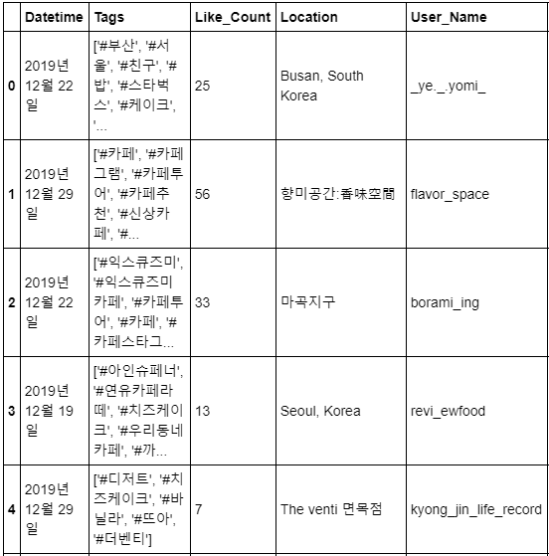
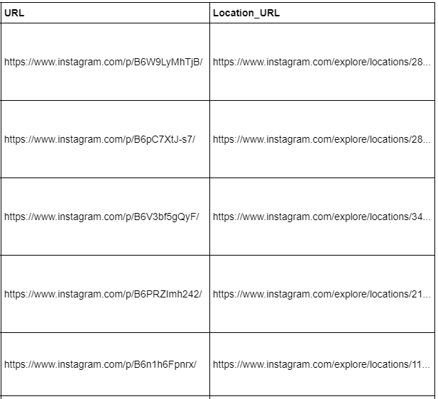
데이터 출처
1) 데이터 출처
인스타그램
2) 전처리 전의 데이터 구조

Slide 5
데이터 출처
3) 데이터 샘플 수
3159개

Slide 6
인스타그램을 선택한 이유는 무엇인가?

Slide 7
인스타그램을 선택한 이유는 무엇인가?
실시간, 다양성
어떤 해시태그?
어떤 키워드?

Slide 8

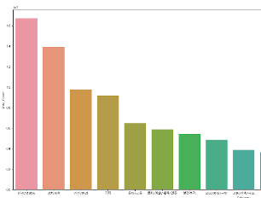
인스타그램을 선택한 이유는 무엇인가?
실시간, 다양성
Category
Frequency Analysis
Topic Modeling
Keyword
SMI
Logistic Regression
Word Embedding
웹스크래핑
& 전처리
시각화
결론도출
분석

Slide 9
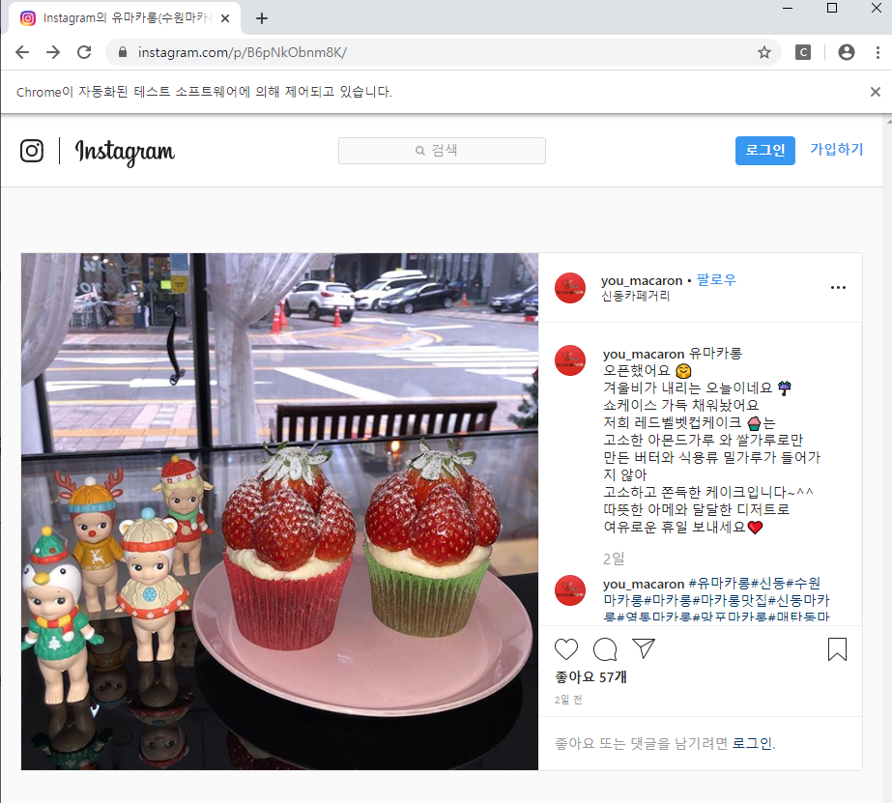
웹스크래핑
전처리
분석
시각화
결론도출
User_name
Location
Tags
Like_count

Slide 10
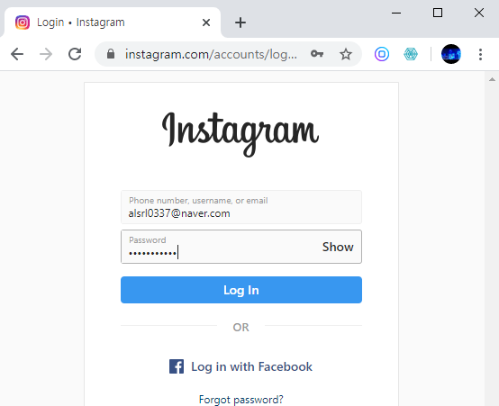
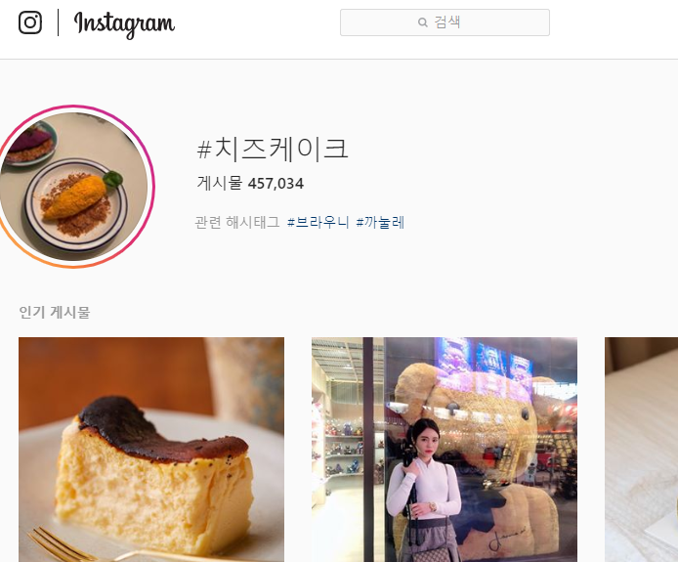
웹스크래핑
전처리
분석/시각화
결론도출
ID
PW
login.click()
keyword

Slide 11
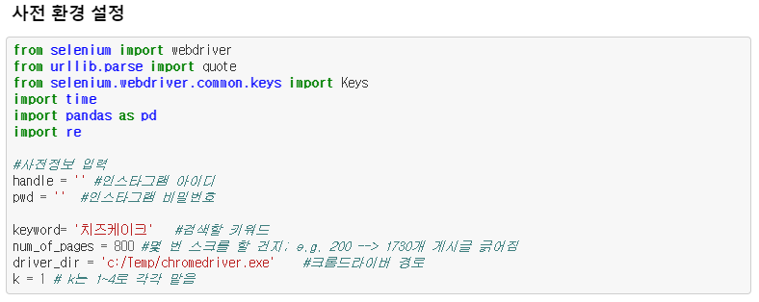
웹스크래핑
전처리
분석/시각화
결론도출
Notes:
데이터 출처 : 인스타그램 인스타그램에서 #치즈케이크 해시태그로 검색하여 최근 게시물 데이터를 확보했다.
목표 샘플수는 10000개를 목표로 했으나, 인스타그램의 검색량 제한으로 중간에 멈췄다.
따라서 크롤링 과정을 2단계로 나누어 네 명이서 크롤링을 분담하였다.
특징: 위치 정보를 입력하지 않는 글은 저장되지 않는다

Slide 12
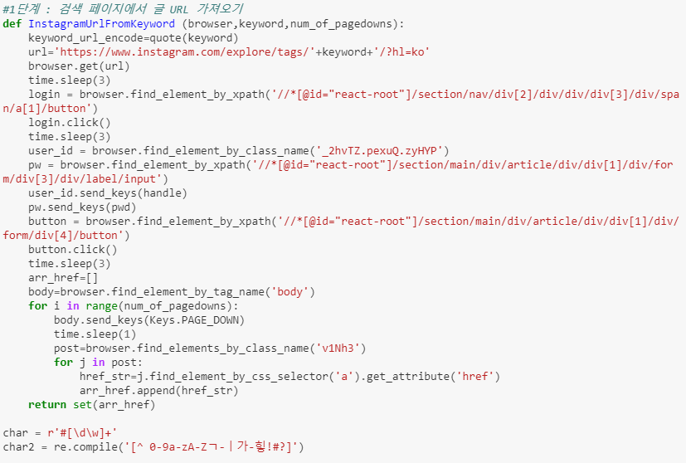
웹스크래핑
전처리
분석/시각화
결론도출

Slide 13
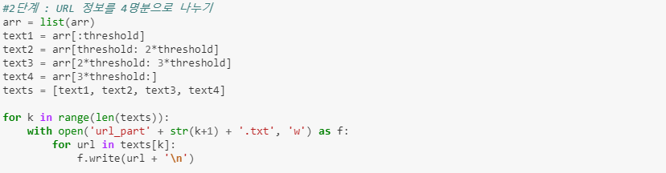
웹스크래핑
전처리
분석/시각화
결론도출

Slide 14
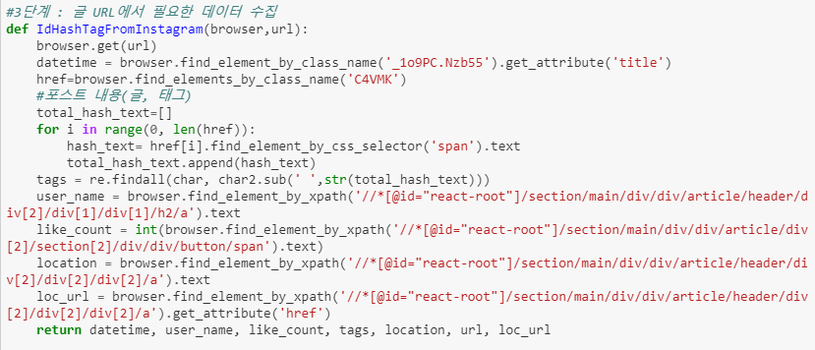
웹스크래핑
전처리
분석/시각화
결론도출

Slide 15
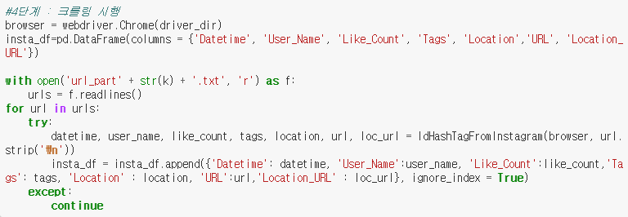
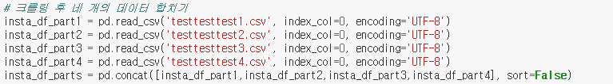
웹스크래핑
전처리
분석/시각화
결론도출

Slide 16
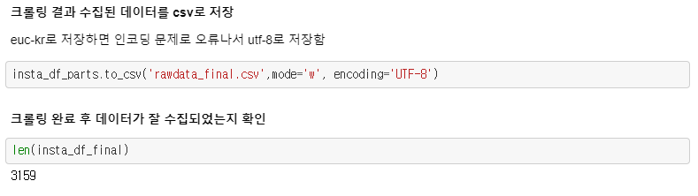
웹스크래핑
전처리
분석/시각화
결론도출

Slide 17
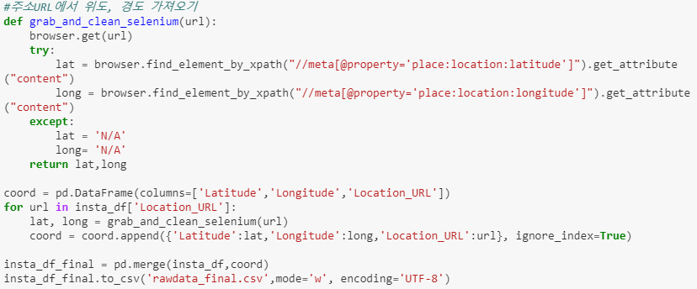
웹스크래핑
전처리
분석/시각화
결론도출

Slide 18
웹스크래핑
전처리
분석/시각화
결론도출
전처리 전의 데이터 구조
-샘플 수 3159개
-수집항목 : 작성날짜, 해시태그, 좋아요 수, 위치, 사용자 아이디,
인스타그램 URL, 지도 URL

Slide 19
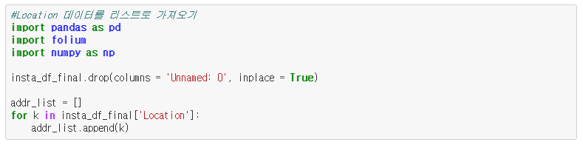
웹스크래핑
전처리
분석/시각화
결론도출
지도 API를 이용하여 위치정보 텍스트를 위도, 경도로 변환

Slide 20
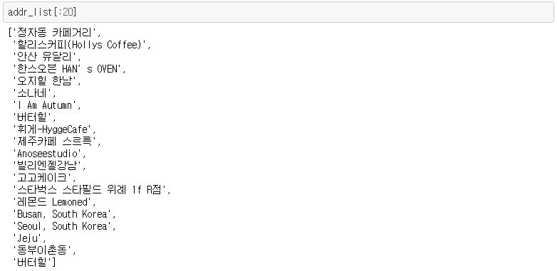
웹스크래핑
전처리
분석/시각화
결론도출

Slide 21
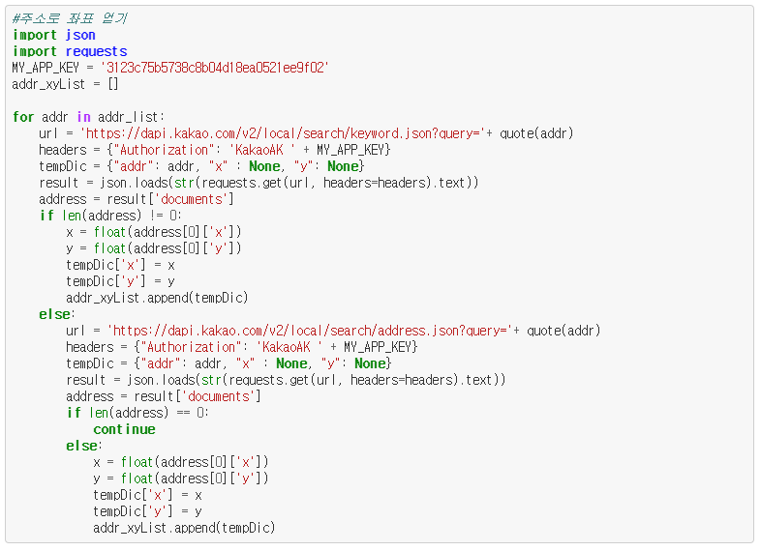
웹스크래핑
전처리
분석/시각화
결론도출

Slide 22
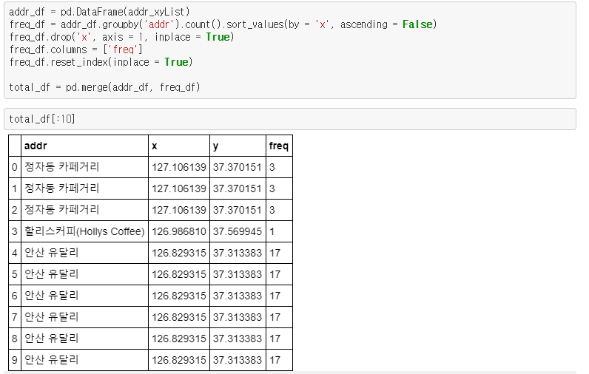
웹스크래핑
전처리
분석/시각화
결론도출

Slide 23
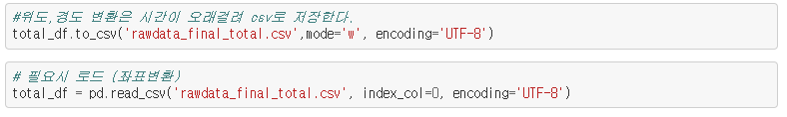
웹스크래핑
전처리
분석/시각화
결론도출

Slide 24
웹스크래핑
전처리
분석/시각화
결론도출
시현을 위해 크롤링으로 얻은 raw data 로드

Slide 25
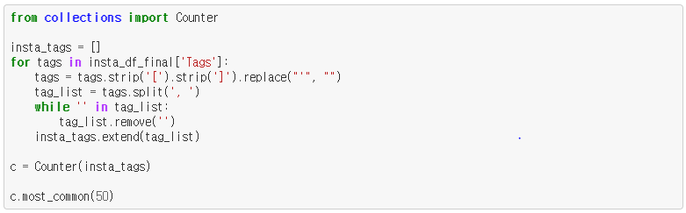
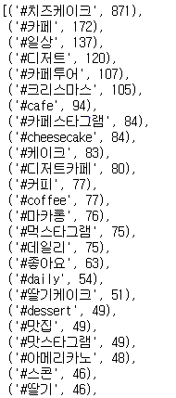
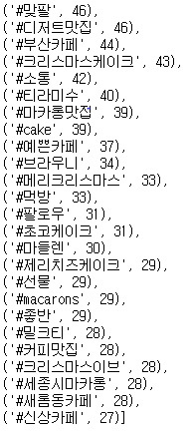
웹스크래핑
전처리
분석/시각화
결론도출
빈도분석
Notes:
수집한 데이터가 좋아요 수, 위도, 경도를 제외하고는 모두 범주형 데이터이다. 해시태그에 대해 빈도분석을 진행해보았다. --> 대체로 유의미한 데이터로 보인다. 키워드와 관련된 단어를 분석하는 워드클라우드를 적용해볼 수 있다.

Slide 26
웹스크래핑
전처리
분석/시각화
결론도출
FoliumFolium 라이브러리를 이용하여 여러 방법으로 데이터를 시각화한다
#치즈케이크 해시태그와 연관된 단어를 워드클라우드로 시각화한다.

Slide 27
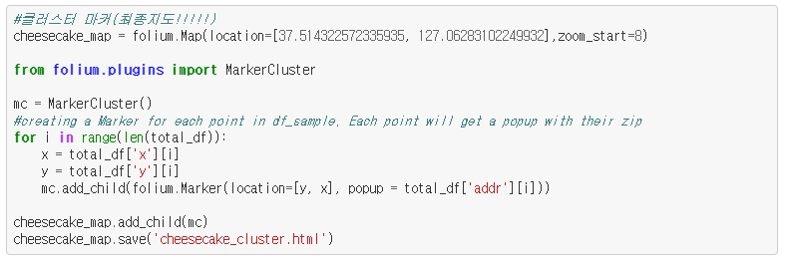
웹스크래핑
전처리
분석/시각화
결론도출
Folium을 이용한 맵핑
클러스터 마커
Notes:
초기값 : 전국 높은 빈도수:주황색 --> 낮은 빈도수:연두색 지도를 확대하면 자동으로 세분화된다 서울쪽을 점점 확대하며 보여준다

Slide 28
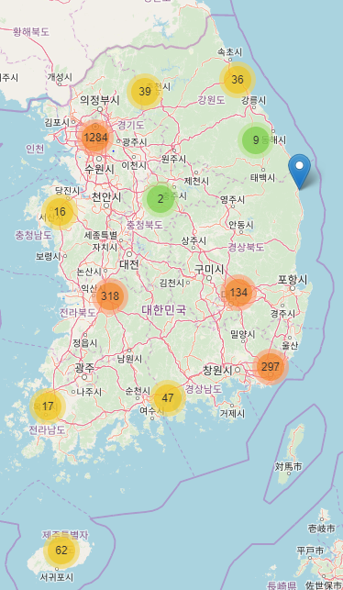
웹스크래핑
전처리
분석/시각화
결론도출

Slide 29
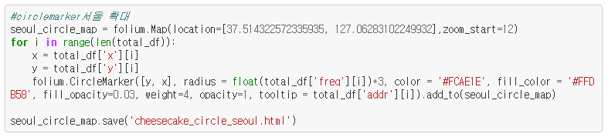
웹스크래핑
전처리
분석/시각화
결론도출
Folium을 이용한 맵핑
서클마커
Notes:
초기값 : 서울
치즈케이크 위치정보의 분포를 한눈에 확인할 수 있다

Slide 30
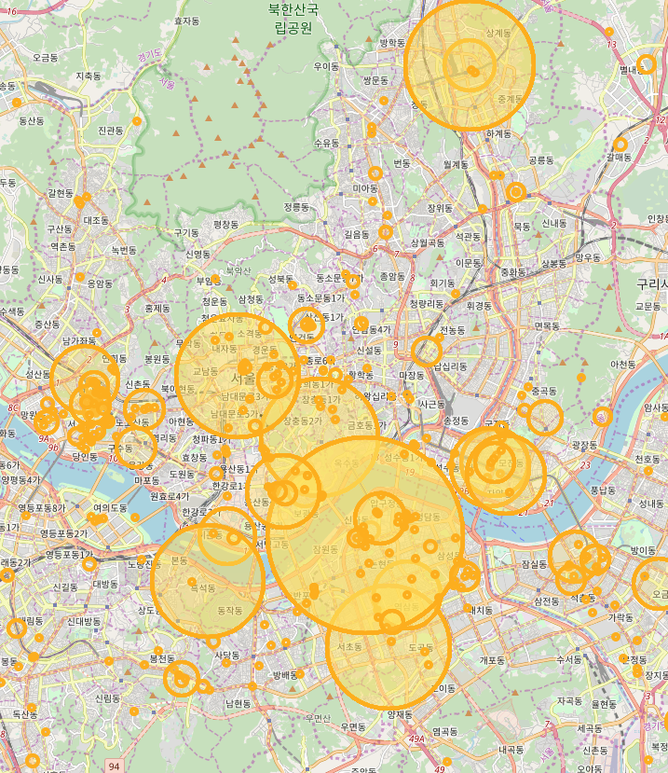
웹스크래핑
전처리
분석/시각화
결론도출

Slide 31
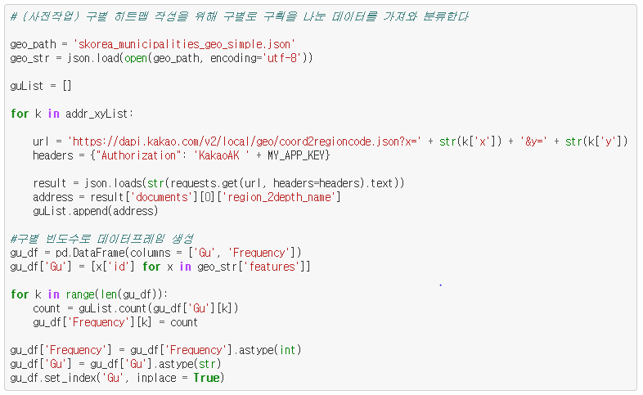
웹스크래핑
전처리
분석/시각화
결론도출
Folium을 이용한 맵핑
히트맵
Notes:
초기값 : 서울 앞서 본 서울에서의 치즈케이크 분포를 구별로 구획화하여 히트맵으로 표현하였다

Slide 32
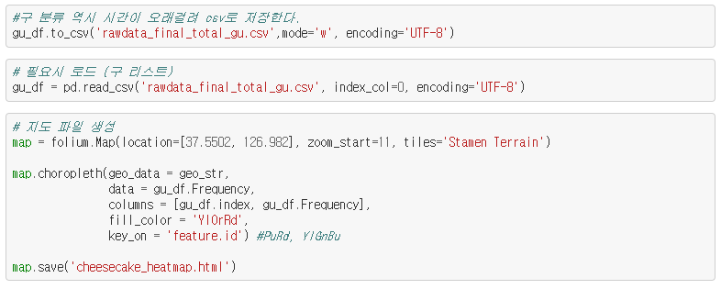
웹스크래핑
전처리
분석/시각화
결론도출

Slide 33
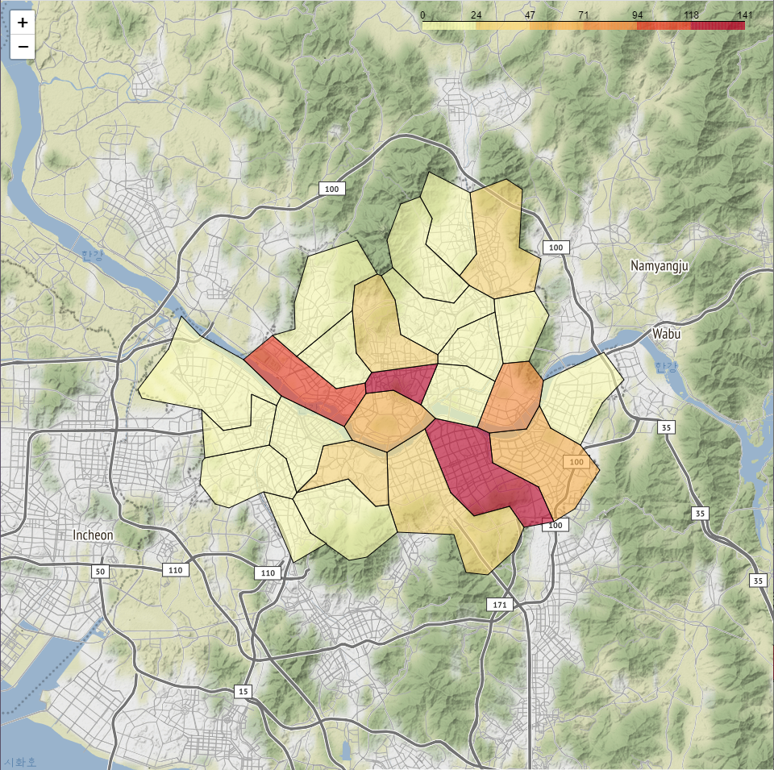
웹스크래핑
전처리
분석/시각화
결론도출

Slide 34
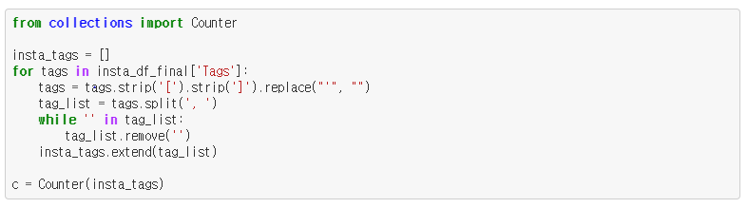
웹스크래핑
전처리
분석/시각화
결론도출
워드클라우드
Notes:
태그 데이터 전처리 raw데이터의 tags컬럼 데이터 구조는 한 셀이 아래와 같다. ['#한남동카페', '#한남동', '#오지힐'] 이를 쪼개어 태그 리스트로 저장한다.

Slide 35
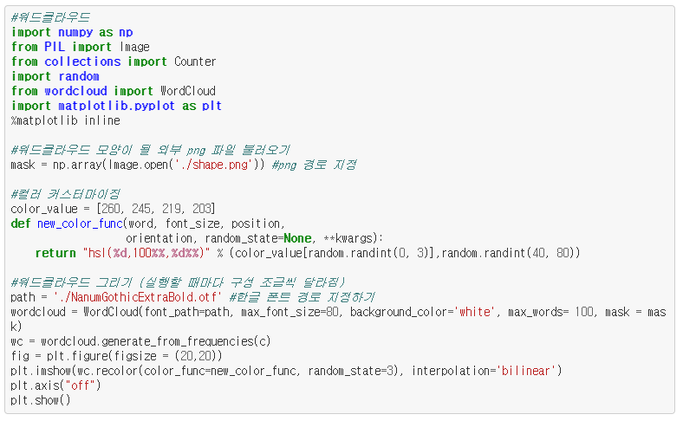
웹스크래핑
전처리
분석/시각화
결론도출

Slide 36
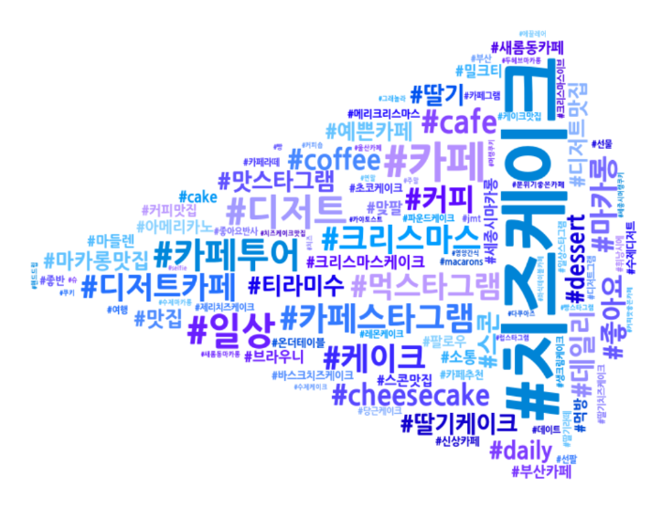
웹스크래핑
전처리
분석/시각화
결론도출

Slide 37
웹스크래핑
전처리
분석/시각화
결론도출
Notes:
http://minheeblog.tistory.com/category/PPT

Slide 38
웹스크래핑
전처리
분석/시각화
결론도출
Notes:
http://minheeblog.tistory.com/category/PPT

Slide 39
웹스크래핑
전처리
분석/시각화
결론도출
Notes:
http://minheeblog.tistory.com/category/PPT

Slide 40
웹스크래핑
전처리
분석/시각화
결론도출
Notes:
http://minheeblog.tistory.com/category/PPT

Slide 41
THANK
YOU

